Slide 1
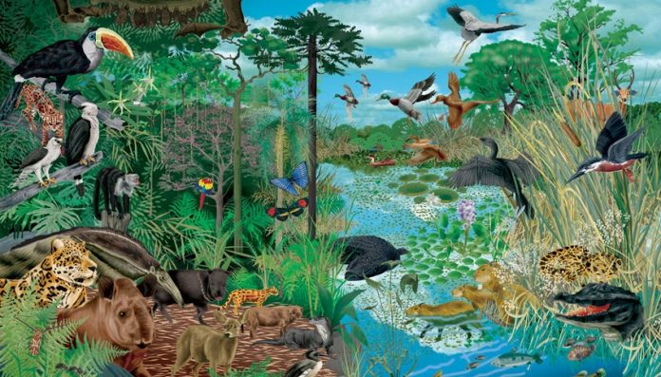
CLASSI TERZE L’ECOSISTEMA
DOCENTE RAFFAELLA VITALE

Slide 2
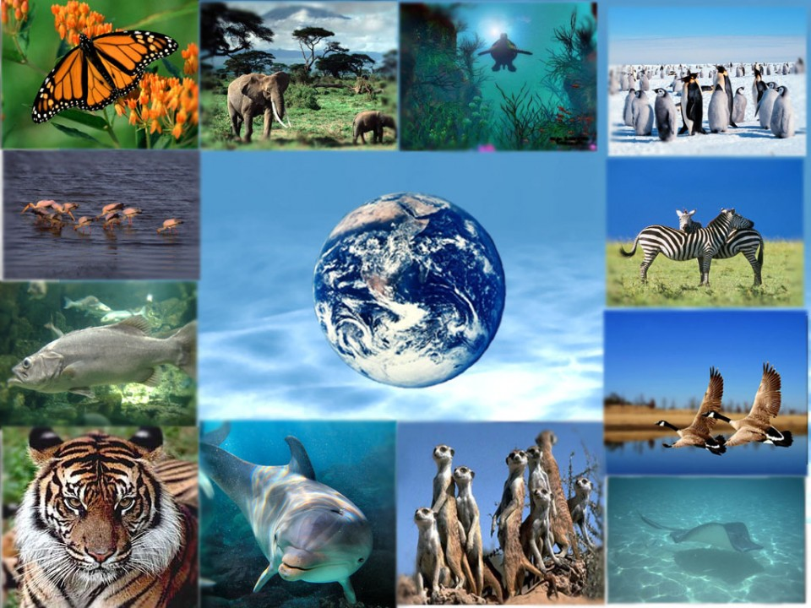
Sulla superficie della Terra esistono ambienti naturali molto diversi tra loro.
In ciascuno di essi la vita di animali e pianti (elementi viventi) è resa possibile dalla presenza di area, acqua, terra, luce e calore (elementi non viventi).
Ogni ambiente, in cui siano presenti questi due elementi costituisce un ECOSISTEMA

Slide 3
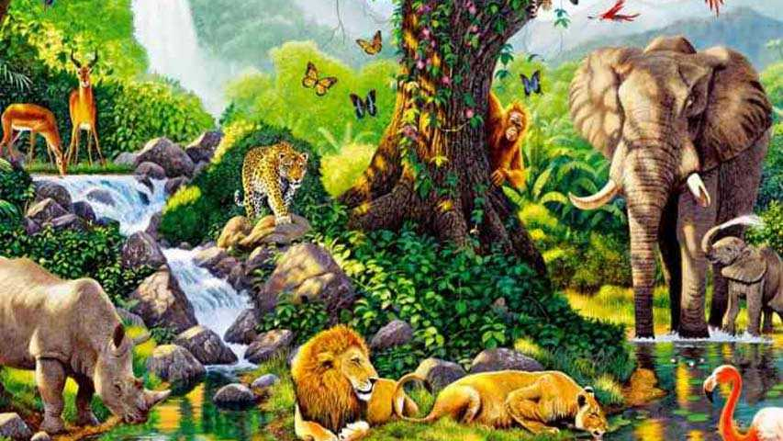
Un ecosistema è un ambiente in cui organismi viventi e non viventi interagiscono tra loro, non vivono isolati ma sono in relazione l’uno con l’altro.
In un ecosistema, ogni essere vivente riesce a trovare cibo, a sopravvivere e a far sopravvivere gli altri.

Slide 4
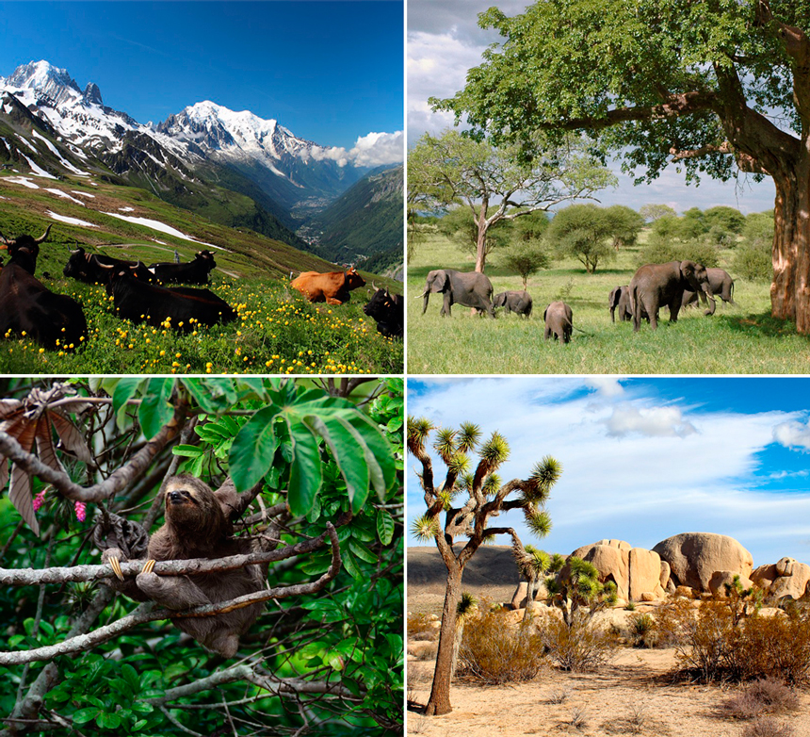
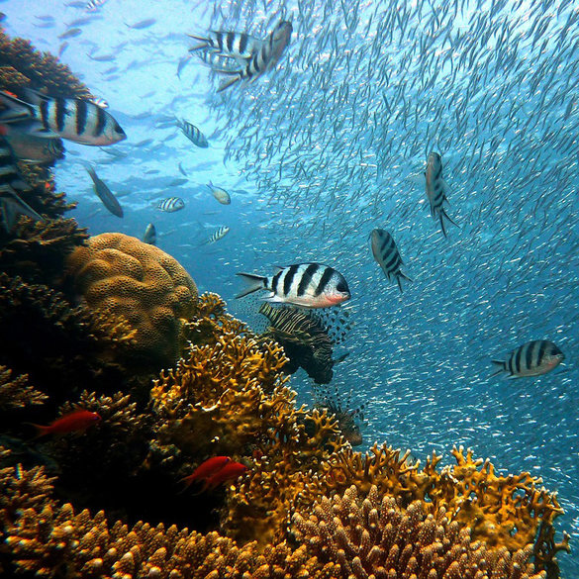
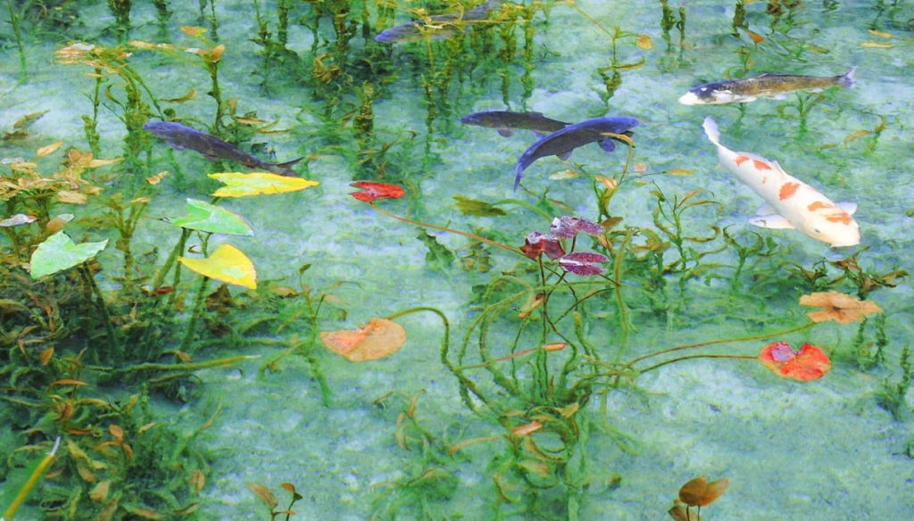
Ogni ambiente naturale, un prato, un bosco, un lago, uno stagno, il mare… può essere considerato un ecosistema.

Slide 5
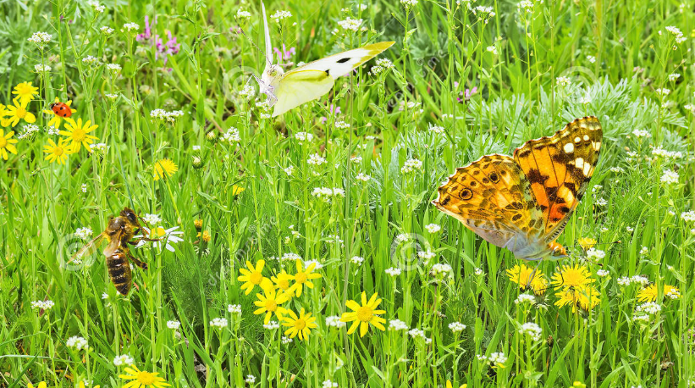
La scienza che studia gli ecosistemi ed il loro funzionamento si chiama
ECOLOGIA

Slide 6
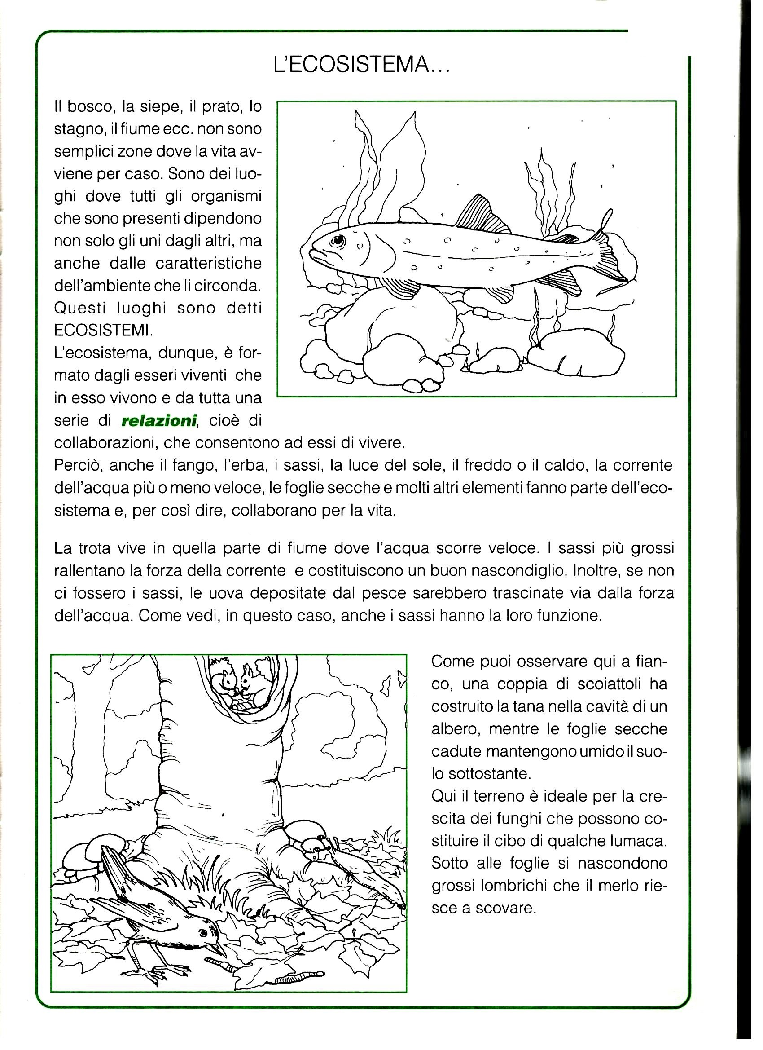
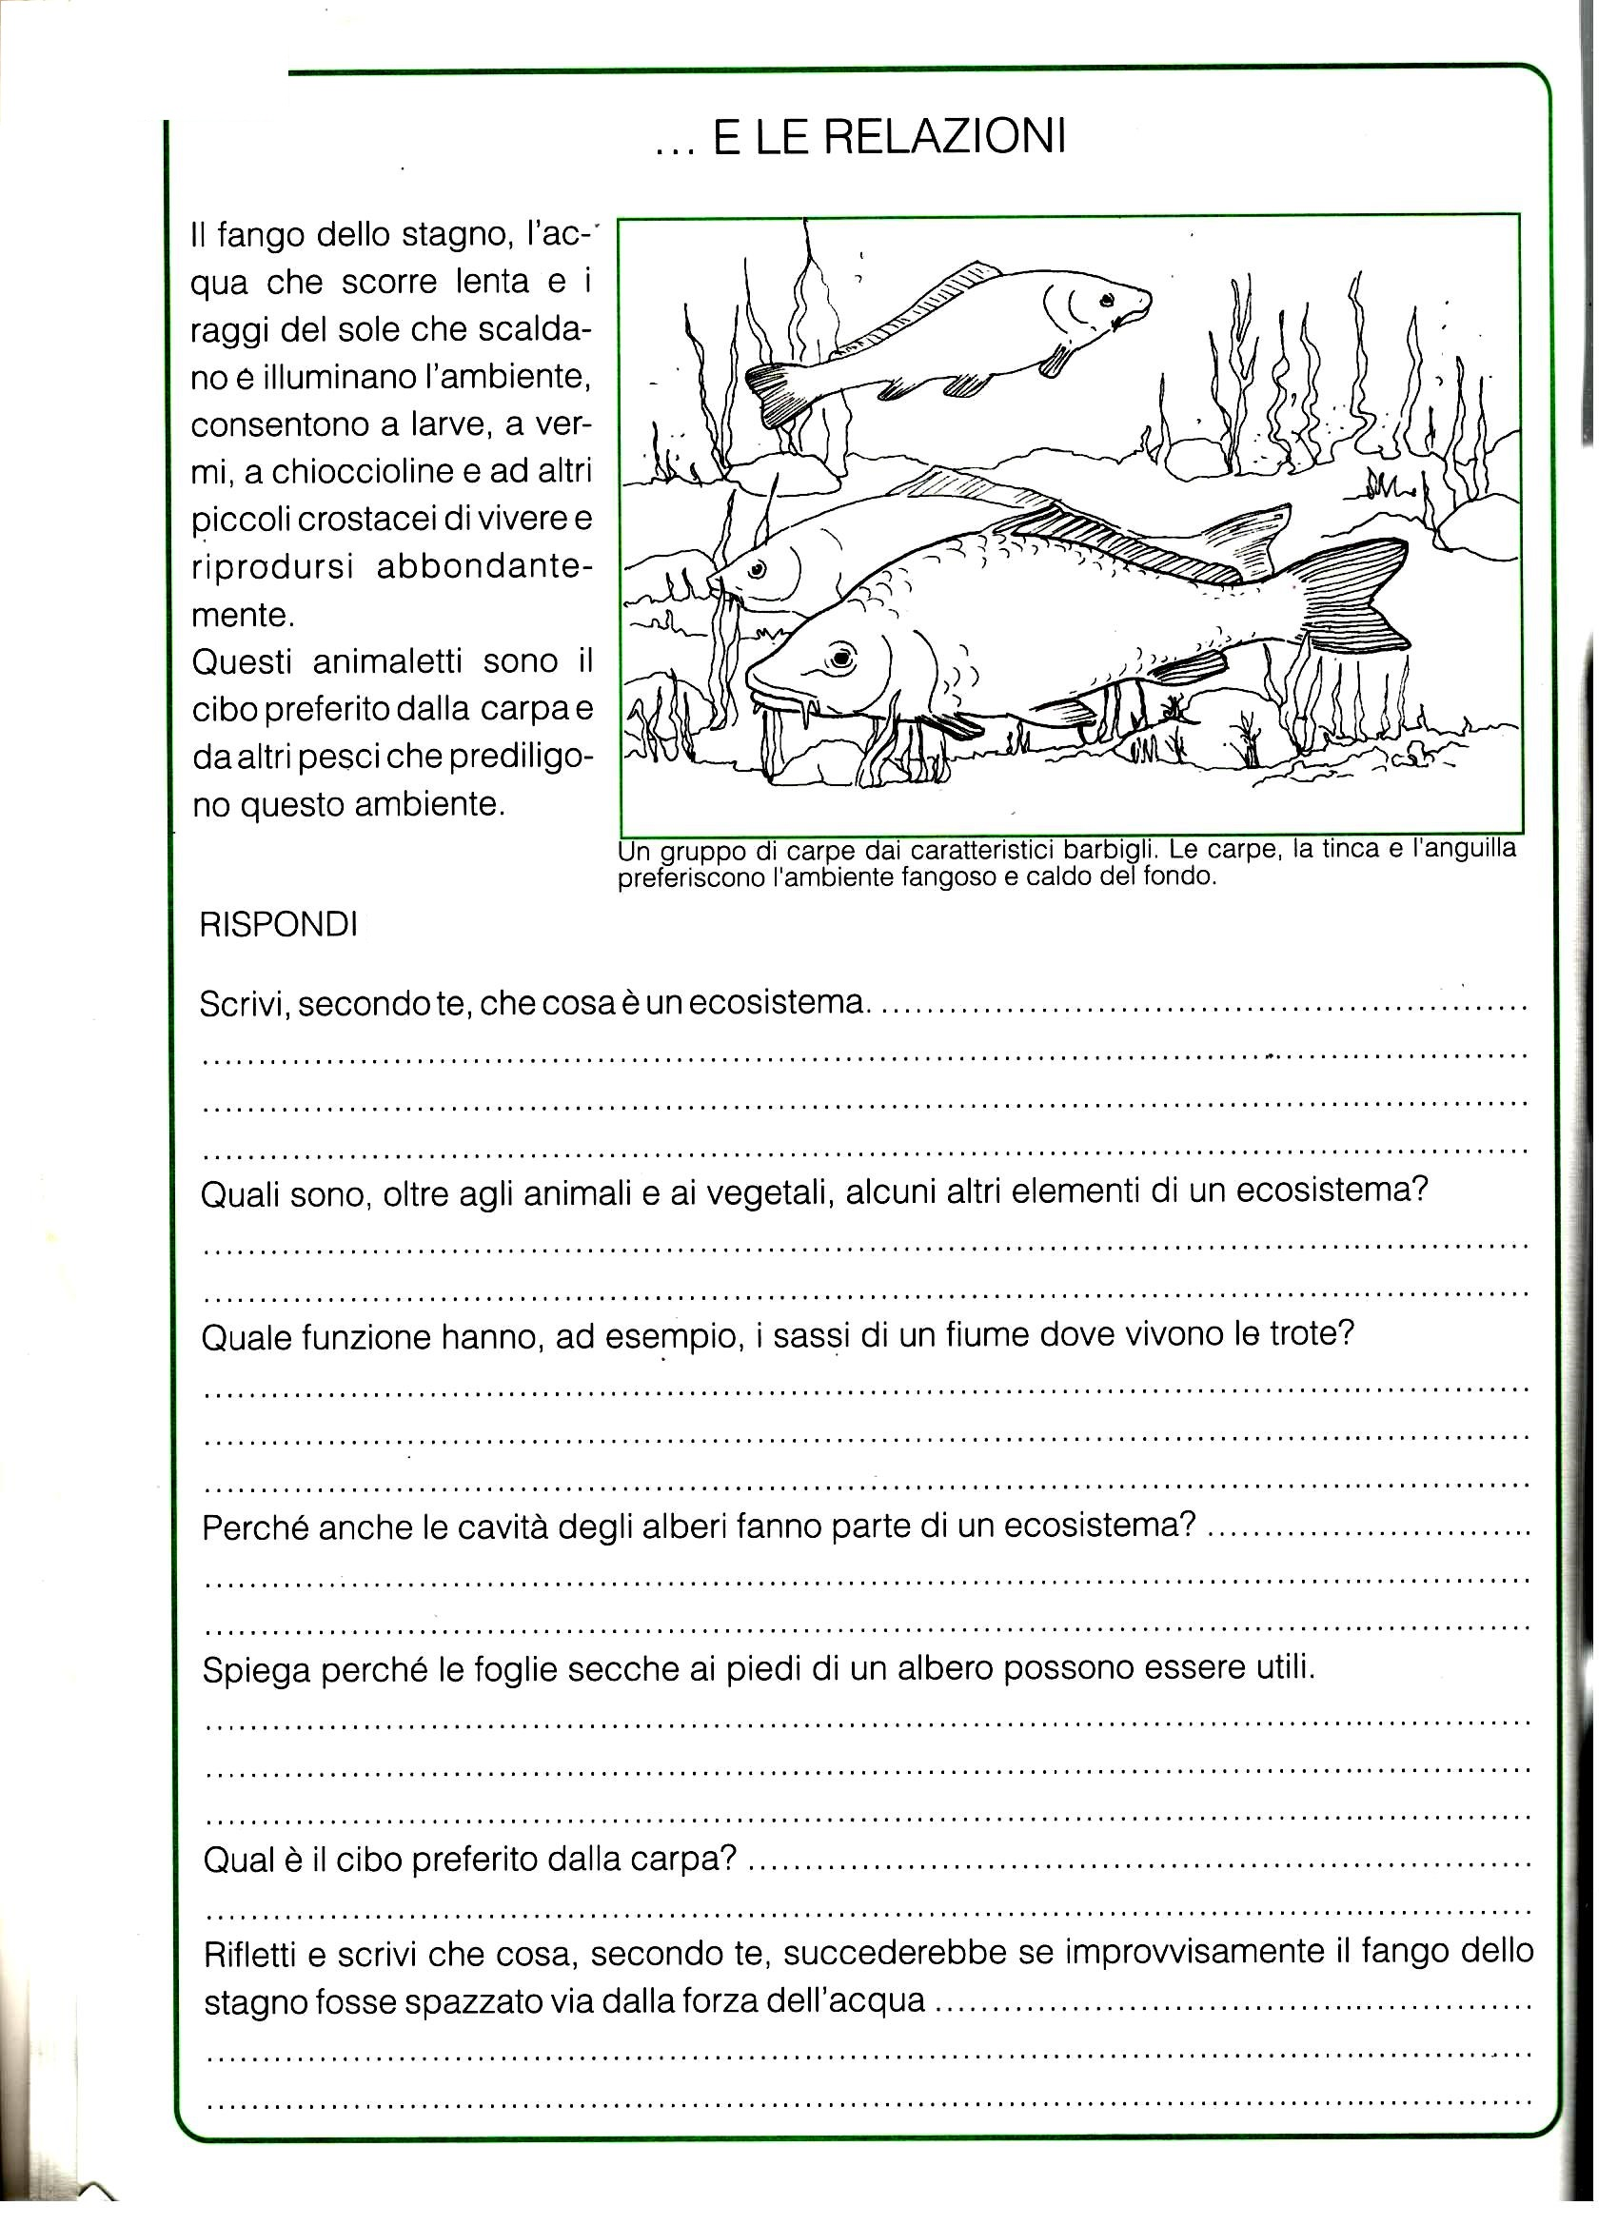
LEGGI IL TESTO E RISPONDI ALLE DOMANDE SUL QUADERNO

